Slide 1
Desafíos regulatorios frente a las nuevas tendencias
18° Congreso Latinoamericano de Tecnología e Innovación Financiera
Felipe Lega Gutiérrez
Director - Unidad de Regulación Financiera URF

Slide 2
Desafíos de la regulación fintech
Dadas las potencialidades de la tendencia fintech, nuestro objetivo ha sido consolidar un ambiente regulatorio propicio para la innovación en un entorno de estabilidad, integridad y transparencia.
OPORTUNIDADES
Eficiencia y agilidad en procesos
Fortalecer diseño de productos
Dinamizar inclusión financiera
RETOS
Puede generar nuevos riesgos y potenciar los tradicionales
Asimetrías regulatorias
Desintermediación financiera
PRINCIPIOS FINTECH
Fuente: FSB (2016) Fintech: Describing the landscape and a framework for analysis; Akkizidis I., Stagars M. (2016) Marketplace lending, Financial Analysis and the future of credit.

Slide 3
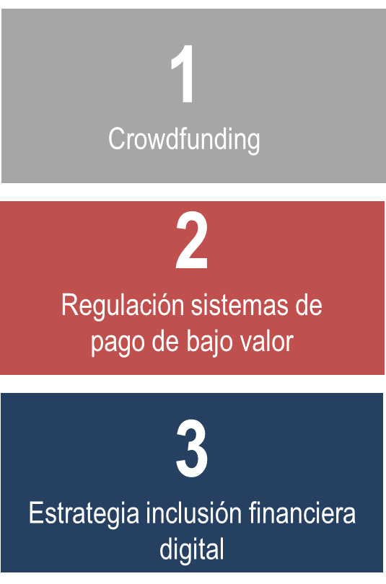
Agenda de innovación financiera
Fuente complementaria de financiación de mipymes
Promover pagos digitales, inclusivos y seguros
3
Iniciativa legislativa
Generar un ambiente propicio para la innovación
4
Estrategia de inclusión financiera digital
Acelerar uso de servicios financieros transaccionales

Slide 4
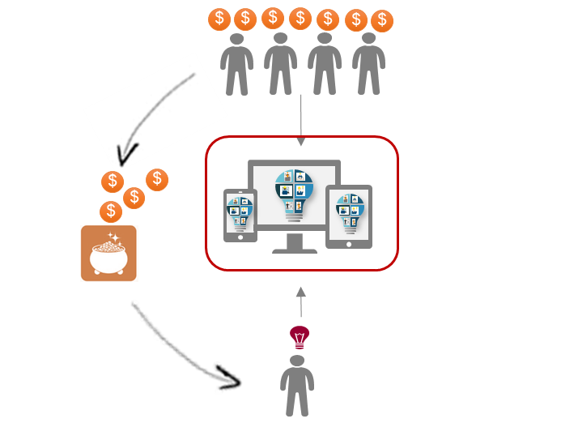
Crowdfunding
COMPLEMENTAR MECANISMOS DE FINANCIACIÓN DE PYMES
FOMENTAR PARTICIPACIÓN DE INVERSIONISTAS RETAIL
REGULACIÓN PROPORCIONAL A LA NATURALEZA DE LA ACTIVIDAD
Deberes y prohibiciones en aspectos claves para un desarrollo sostenido
Infraestructura electrónica.
Emisión de valores simplificada (sin RNVE ni prospecto)
Plataforma no asesora, no presta ni administra recursos.
Número plural de aportantes.
Hasta 3.000 SMMLV aportantes no calificados y 10.000 SMMLV con la participación de al menos uno calificado.
Recaudo de recursos en entidades vigiladas y de forma segregada.

Slide 5
Pagos digitales
Estamos revisando la regulación del sistema de pago de bajo valor para promover la digitalización de las transacciones en la economía en un entorno inclusivo, competitivo, interoperable y seguro.
Modernización
Inclusivo
Seguro
Adopción de principios que faciliten la implementación de esquemas de compensación y liquidación en tiempo real.
Revisión modelos de pasarelas de pago y otros proveedores de pago no financieros y estándares regulatorios.
Actualización regulación del sistema de pago de bajo valor según realidad del mercado.

Slide 6
Construcción público-privada
1. Estructura
Revisión definición de SPBV y sus participantes según actividad. Ampliar adquirencia a otros agentes diferentes a EC.
2. Interoperabilidad
Revisión de prácticas internacionales para lograr uniformidad en protocolos y estándares de interconexión.
3. Acceso
Análisis de la figura de acceso indirecto y/o acotado para participantes con bajos volúmenes.
“”Crear licencia de adquirencia”
“Reconocer modelo de agregadores en la regulación””
Comisión interinstitucional”
“Posibilidad de datos abiertos”
“Definir estándares de portabilidad abierta de datos”
“Proceso detallado para adopción y certificación de nuevos dispositivos POS, mPOS si restricciones de redes actuales”
4. Transparencia
Reglamento público con criterios de acceso y tarifas, no solo para sistemas de tarjetas.
5. Seguridad
Estandarización de la finalidad de las operaciones y conveniencia de la liquidación en bancos comerciales.
6. Gobierno Corporativo
Conveniencia de independientes en JD y reglas para administrar conflictos.
“Tarifas reguladas, tarifas públicas, tarifas que promuevan el acceso”
“Bajo o cero costo, montos bajos”
“Principio de finalidad de transacción”
“Sistema que permita verificar la fiabilidad de las pasarelas”
“Independencia de miembros”
“Comités de tarifas y acceso”

Slide 7
Iniciativa legislativa
Flexibilidad en el proceso de autorización de entidades vigiladas (Sandbox)
Ecosistema Fintech: Participación de entidades supervisadas en capital de empresas Fintech
Facultad de regular por actividad: dinamismo regulatorio.

Slide 8
Inclusión digital
Vamos a impulsar una nueva estrategia de inclusión financiera con enfoque digital, que promueva la innovación, el uso de la tecnología y la renovación del sistema financiero.
H O J A D E R U T A
INCLUSIÓN FINANCIERA DIGITAL
1
3
ECOSISTEMA DE PAGOS DIGITALES
Interoperabilidad, competencia e inmediatez
ENTORNO PROPICIO PARA INNOVAR
Regulación por actividad, gradualidad en autorización y simbiosis banca-fintech.
PRIORIZAR
FRENTES DE TRABAJO Y ACCIONES FIJAR METAS CONCRETAS
2
4
INCLUSIÓN FINANCIERA RURAL
Banca de Oportunidades con enfoque rural
EDUCACIÓN FINANCIERA
Capacidades frente a oferta financiera digital
COORDINAR
ARREGLO INSTITUCIONAL PÚBLICO-PRIVADO PARA MONITOREAR AVANCES
COMISIÓN INTERSECTORIAL PARA LA INCLUSIÓN FINANCIERA

